Slide 1
Актуализация опорных знаний
Вспомните даты: 2 млн. лет назад
40 тыс. лет назад
100тыс. Лет назад

Slide 2
Дайте определения понятий:
Человеческое стадо
Родовая община;

Slide 3
Вопросы по теме:
Какие климатические изменения произошли на Земле ок.100тыс. Лет назад?
Что позволило человеку выжить в данных условиях?
Какие орудия труда и оружие изобрел человек?

Slide 4
Проблема урока:
Зачем первобытные люди создали первые произведения искусства и религию?

Slide 5
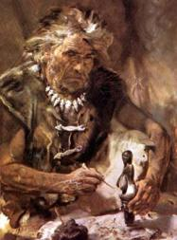
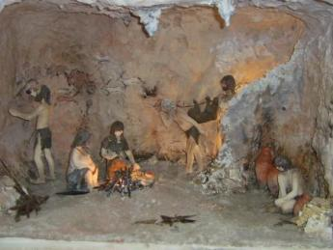
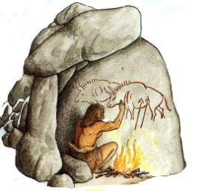
Урок 4.
Тема: Возникновение искусства и религиозных верований

Slide 6
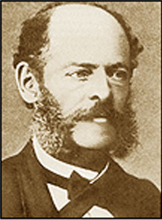
Как была найдена пещерная живопись.
Саутуола работал в одиночку, приходил в пещеру были тогда еще одиночками — первопроходцами своей науки). Хотя археолог не был совсем один: он брал с собой дочку, Марию. Девочке полезна прогулка в горы, а пока отец работал, ей нравилось ходить по пещере и рассматривать ее. И во т од — и день за днем копал. (Археологи нажды он услышал ее звонкий возглас: «Папа, смотри, нарисованные быки!» Оторвавшись от земли, папа поднял усталые глаза — и замер от удивления, не зная, что и подумать. Действительно, быки.

Slide 7
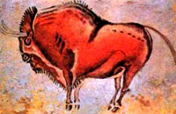
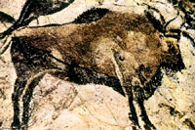
Как была найдена пещерная живопись.
г.Усолье-Сибирское, МОУ «СОШ №2», Масленникова Г.В.
Всего насчитали 23 изображения — целое стадо! Они были выполнены твердой рукой древнего художника, который талантливо использовал естественные выпуклости свода пещеры. Он оживил эти выпуклости резцом и обвел краской — получились не просто рисунки, а цветные барельефы. Массивные туши бизонов с характерными горбатыми загривками раскрашивались красной краской.

Slide 8
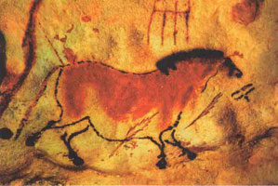
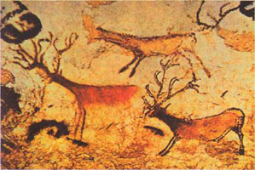
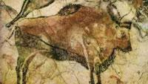
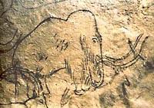
Что изображали первобытные художники
г.Усолье-Сибирское, МОУ «СОШ №2», Масленникова Г.В.

Slide 9
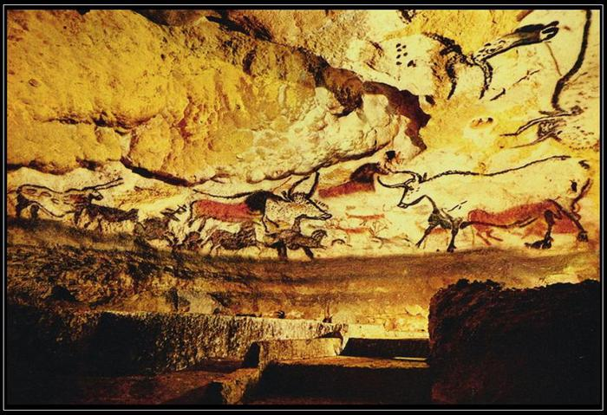
Загадки древнейших рисунков:

Slide 10
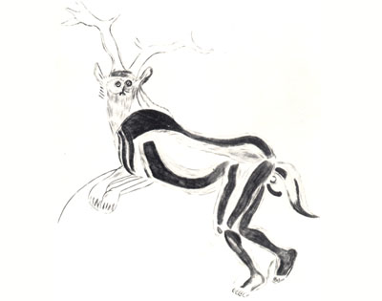
Зарождение веры в душу:
Появившиеся у первобытных людей верования — в колдовство, в оборотней, в душу, в жизнь после смерти — называются религиозными

Slide 11
Проблемный вопрос:
Зачем первобытные люди создавали произведения искусства?

Slide 12
Рефлексия:
- Какие цели, задачи стояли перед нами в начале урока?
- Смогли ли вы их достичь?
- Какой материал был трудным, непонятным?
- А что воспринималось легко?
- Какие навыки вы приобрели на уроке? Можно ли их использовать на других уроках?

Slide 13
Инструктаж домашнего задания
Обязательное: Параграф 3, понятия урока, письменно ответить на вопрос: «В чем различия между древнейшими людьми и людьми разумными?»
Творческое задание по выбору: Подготовьте сообщение о Каповой пещере.

